Slide 1


CHỦ ĐỀ :
ĐỒ CHƠI THÚ VỊ
Notes:
更多精彩模板请关注【沐沐槿PPT】https://mumjin.taobao.com/

Slide 2



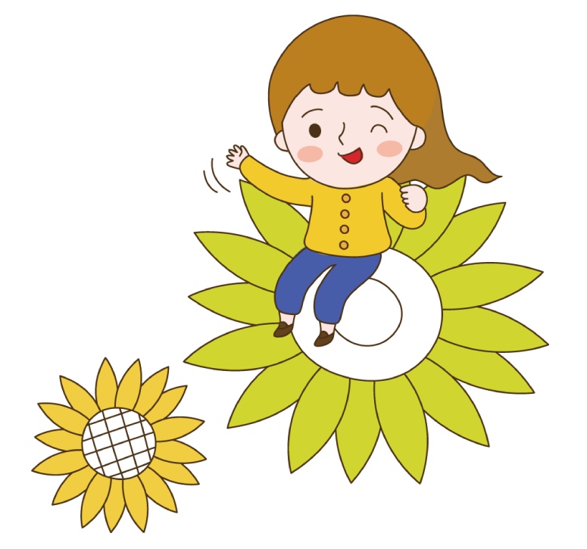


Bài 1 :
Khuôn mặt ngộ nghĩnh
( Tiết 1 )

Slide 3






KHỞI ĐỘNG
Chơi trò chơi
Khuôn măt biểu cảm

Slide 4

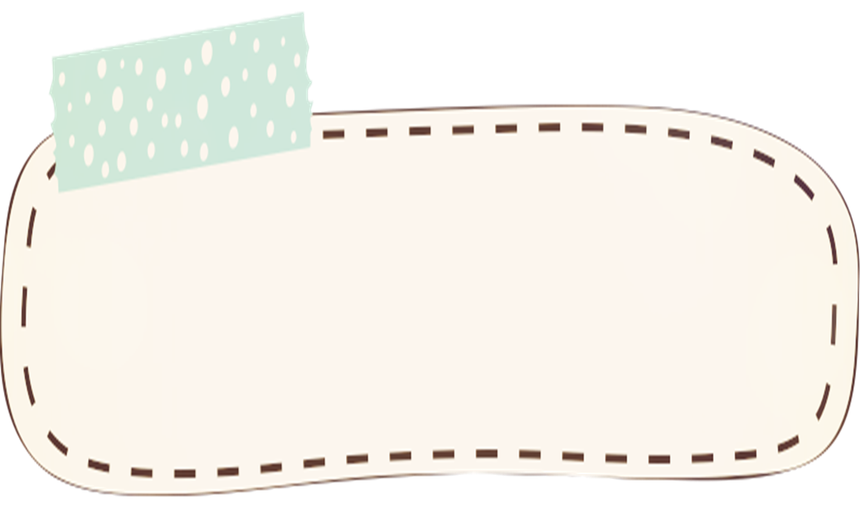
Phổ biến trò chơi
từng HS lên bảng làm cử động
mặt như trong ảnh

Slide 5




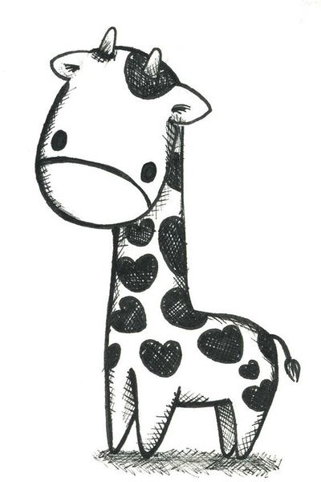

Slide 6


Slide 7
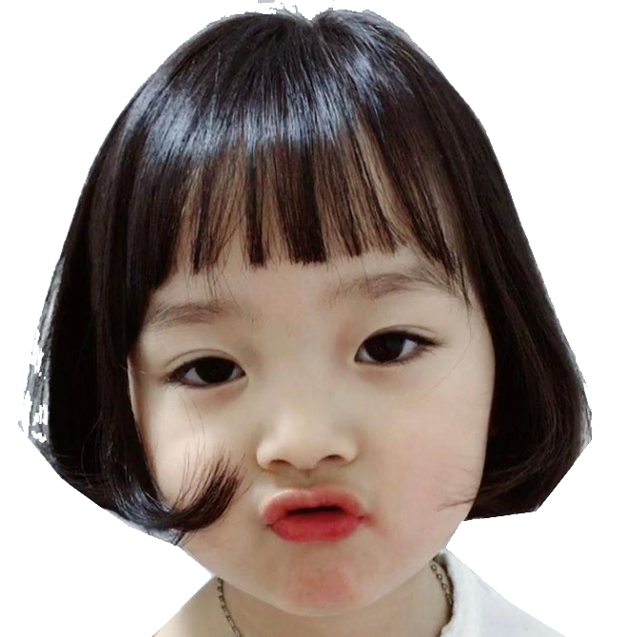

Slide 8
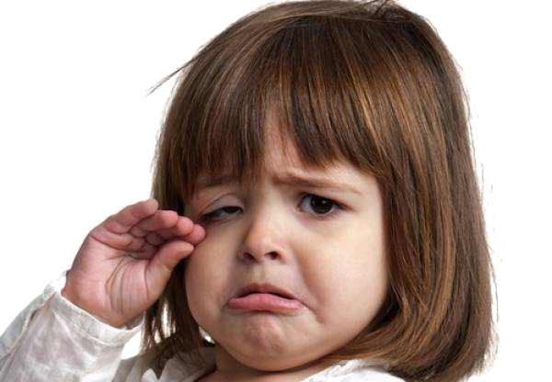

Slide 9


Slide 10
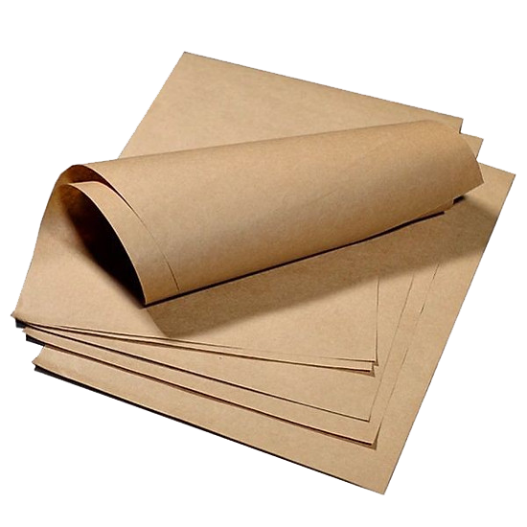
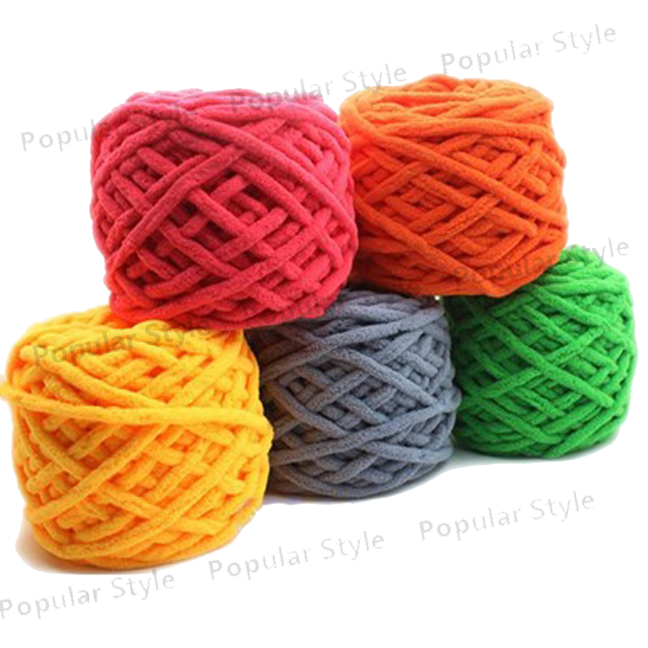
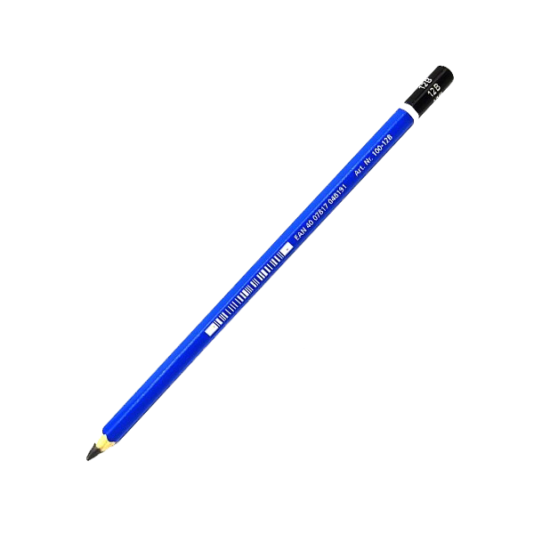
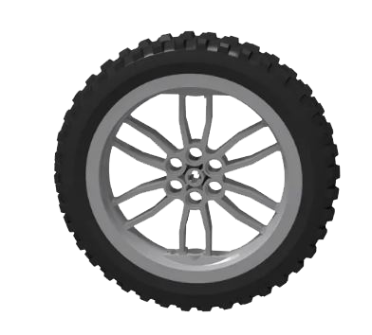
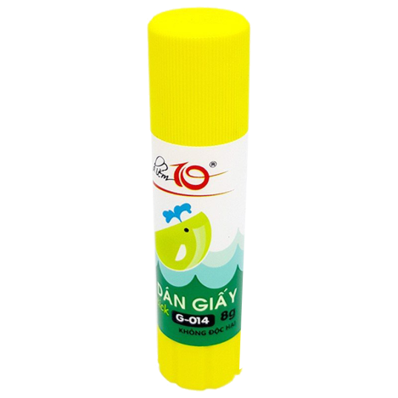
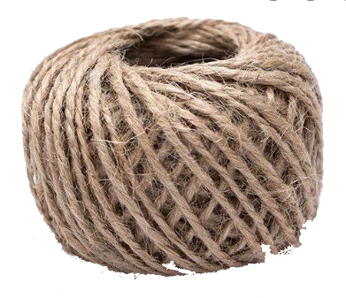
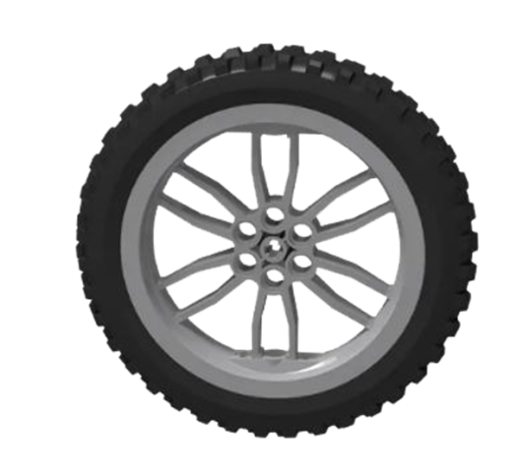

Chuẩn bị đồ dùng học tập

Slide 11
Hoạt động 1
Khám phá
o

Slide 12
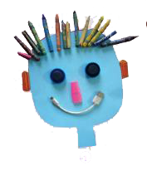

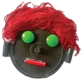
( Khám phá hình các khuôn mặt )
Quan sát và cho biết :
- Các hình khuôn mặt dưới đây được tạo nên từ những vật liệu gì ?
- Nét biểu cảm của mỗi khuôn mặt ?
1
2
3

Slide 13
Việc kết hợp đồ vật tìm được để tạo
hình khuôn mặt là một hình thức
sáng tạo nghệ thuật, thường tạo ra
được những sản phẩm mĩ thuật rất
ngộ nghĩnh và độc đáo

Slide 14
Hoạt động 2
Kiến tạo kiến thức – kĩ năng
o

Slide 15

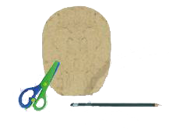


Cách tạo hình khuôn mặt từ các vật liệu khác nhau
Bước 1

Slide 16
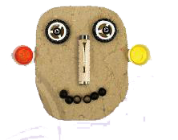

Bước 2

Slide 17
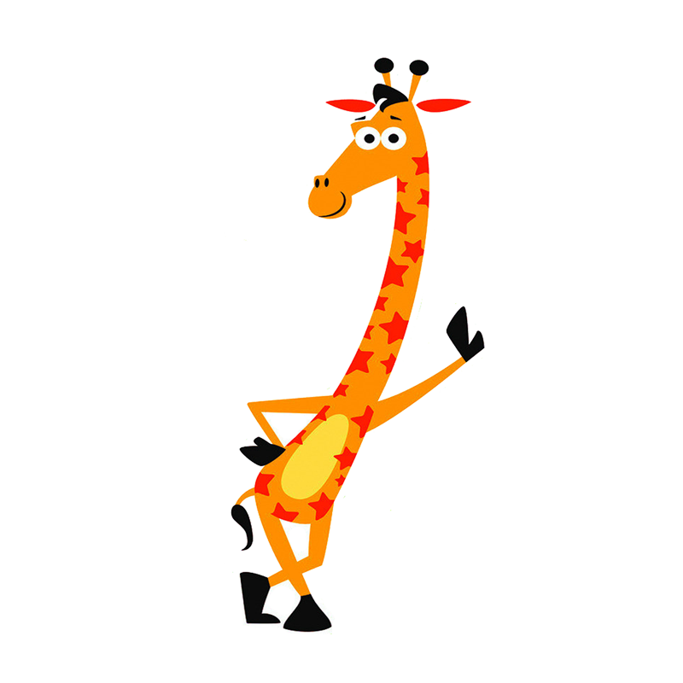

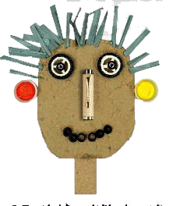
Bước 3

Slide 18
LƯU Ý
KếT dính các bộ phận lại với nhau
bằng hồ dán và keo dính ,...

Slide 19

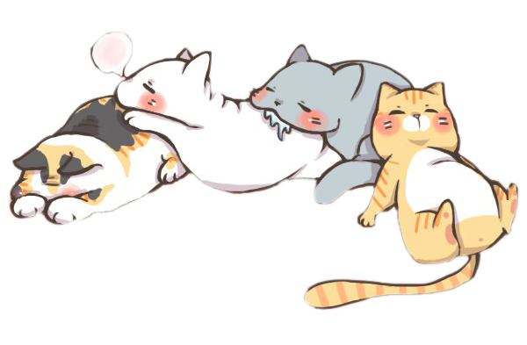


Bạn nhớ nhé !
Các đồ vật đã qua sử dụng
có thể dùng để tạo được hình
khuôn mặt ngộ nghĩnh ,
đáng yêu

Slide 20
Tham khảo hình dưới đây
để có thêm ý tưởng
Tạo hình

Slide 21

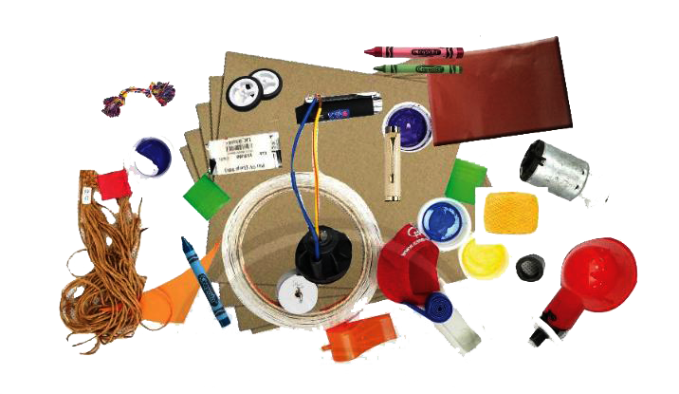

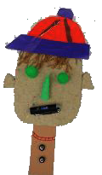
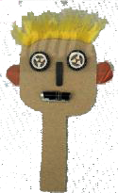
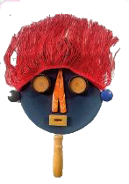
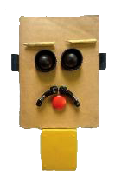
1
2
3
4
Tạo hình khuôn mặt từ vật liệu tìm thấy được

Slide 22
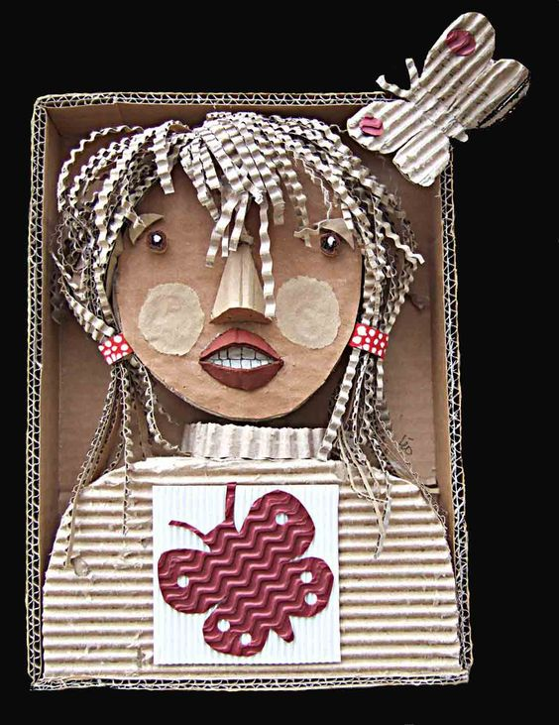
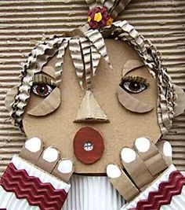
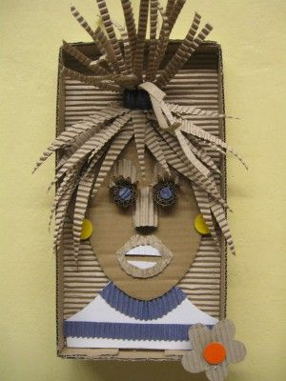
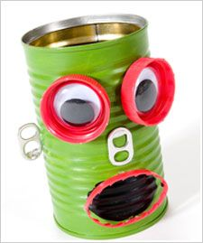
Tham khảo thêm khuôn mặt làm từ giấy bìa

Slide 23
Hoạt động 3
Luyện tập – sáng tạo
o

Slide 24

Yêu cầu học sinh thực hành nhóm cá nhân.
Tạo hình khuôn mặt từ vật liệu tìm được
Lưu ý
Nên chọn vật liệu có dạng tạo được nét biểu cảm
Cho bộ phận trên khuôn mặt
l

Slide 25
Hoạt động 4
Phân tích - đánh giá
o

Slide 26

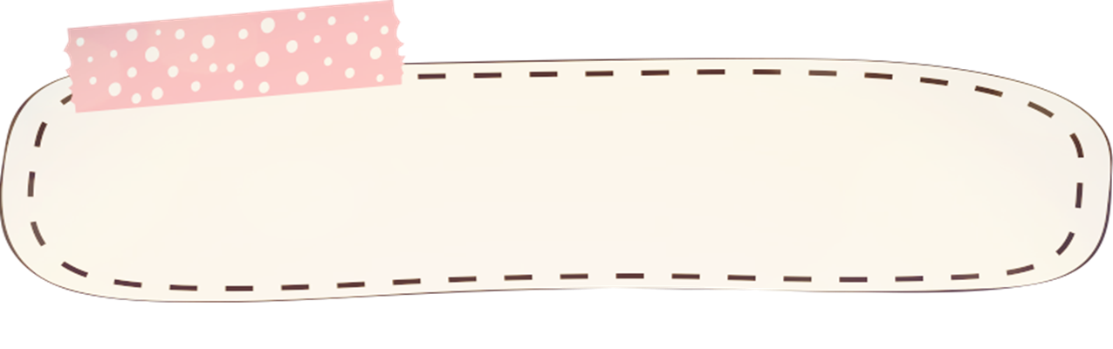
chia sẻ sản phẩm , và nêu cảm nhận qua tiết học Của mình / bạn ở tiết 1

Slide 27
Hoạt động 5
Vận dụng – phát triển
o

Slide 28
Bạn thấy đó !
Cần tôn trọng và khuyến khích
sự khác nhau trong cách sử dụng
vật Liệu để biểu cảm trên các
sản phẩm tác phẩm
mĩ thuật

Slide 29
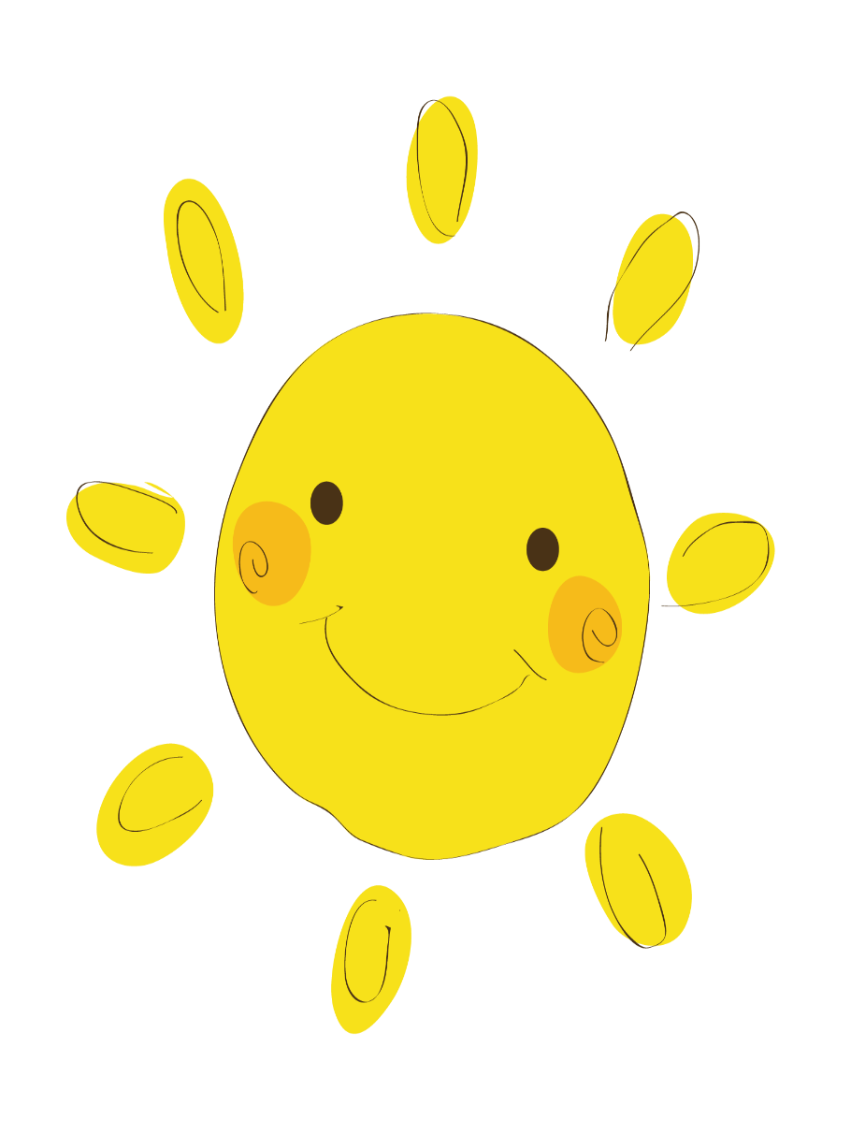

Tổng kết
Tiết học

Slide 30

Chúc quý thầy cô và gia đình
luôn mạnh khỏe gia đình hạnh phúc
chúc các bạn HS chăm ngoan học giỏi

